Slide 1
C 프로그래밍
변수의 Scope

Slide 2
지역변수
{ } 안에서만 사용가능 하다.
{ }밖으로 나오게 되면 변수는 사용 불가능 해진다.
서로 다른 범위({ })에 있는 변수는 변수명이 같아도 상관 없다.

Slide 3
전역 변수
프로그램의 어디서나 사용할 수 있는 변수
main 함수 위에 작성한다.
초기화를 하지 않아도 0으로 자동으로 초기화 된다.

Slide 4
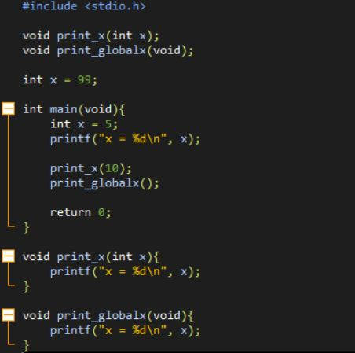
예제

Slide 5

결과

Slide 6
do~while문
조건을 나중에 검사하는 while문
조건이 만족하지 않아도 무조건 한번은 실행함.
do{
코드
}while(조건);

Slide 7
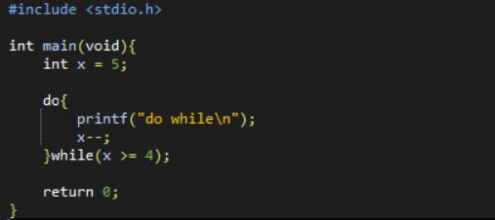
예제

Slide 8
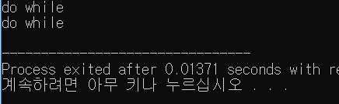
결과

Slide 9
가위바위보 프로그램 만들기
rand()함수를 이용
do~while문을 이용

